Slide 1
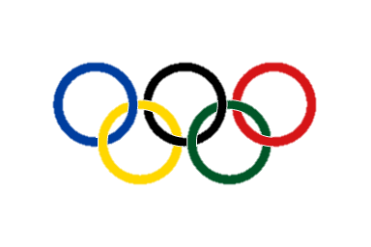
La Bulgarie aux Jeux Olympiques

Slide 2
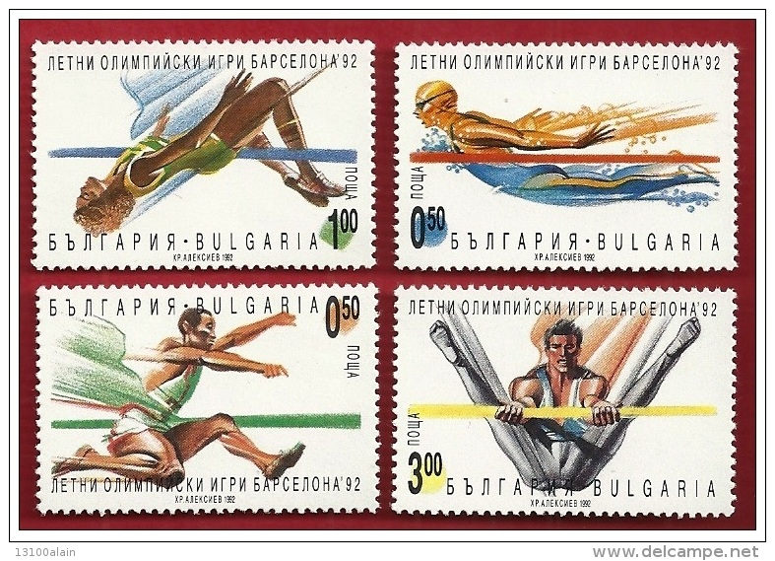
Fait par: Magdalena Trendafilova
Classe de XI-e, Lycée bilingue “Peyo Yavorov”, Silistra, Bulgarie

Slide 3
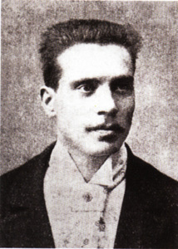
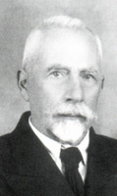
Les premiers JO de Bulgarie
Le 6 avril 1896, c’est l’année des premiers Jeux Olympiques moderns. 14 pays ont participé à ces Jeux.
Grâce à Todor Yonchev qui a apporté quatre participants, mais juste Charles Champaud a vraiment participé.
C’est Todor Yonchev.
C’est Charles Champaud.

Slide 4
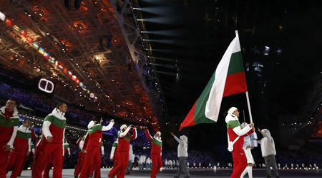
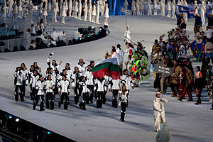
Bulgarie aux Jeux d’hiver
À Garmisch-Partenkirchen en Allemagne, en 1936, les bulgares ont participé aux Jeux Olympiques d’hiver. On avait 7 participants: Borislav Yordanov, Asen Tsankov, Boyan Dimitrov, Hristo Kochov, Ivan Angelakov, Dimitar Kostov et Racho Zhekov.
Les participants de Bulgarie aux Jeux en 2010
Les bulgares à Sochi 2014

Slide 5
Tous les champions et médaillés.
Yordan Bikov, aux Jeux olympiques d'été de 1972, il remporte la médaille d'or.
Ivanka Hristova est une athlète bulgare, spécialiste du lancer du poids. Elle a remporté deux médailles olympiques et a été championne d'Europe en salle.
Réellement, on a 47 champions aux Jeux Olympiques d’été et d’hiver.

Slide 6
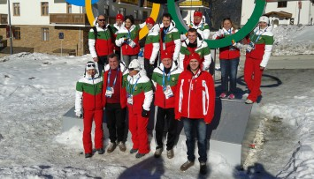
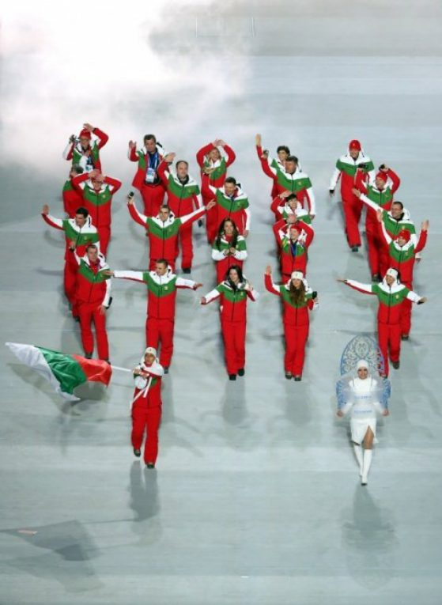
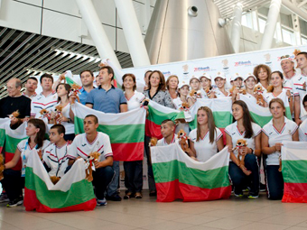
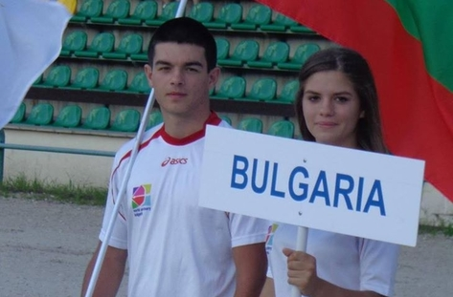
Quelques images des Jeux Olympiques

Slide 7
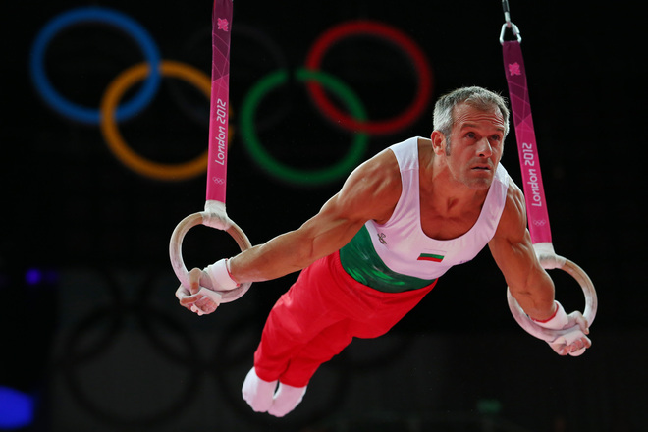
L’homme dont la Bulgarie est le plus fière :

Slide 8
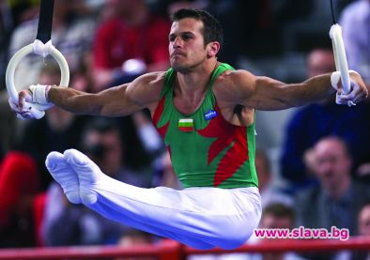
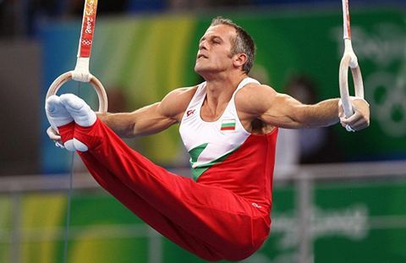
Yordan Yovchev
Yordan Yovchev est un gymnaste bulgare.
Il a été nommé athlète de l'année en 2003 en Bulgarie.
Il dispute en 2012 ses sixièmes Jeux olympiques d'été.

Slide 10
